Slide 1
Ответственный участник рынка телемедицины
ВЛАДЗИМИРСКИЙ Антон Вячеславович
Заместитель директора по научной работе, д.м.н.
ГБУЗ Научно-практический клинический центр диагностики и телемедицинских технологий ДЗМ

Slide 2


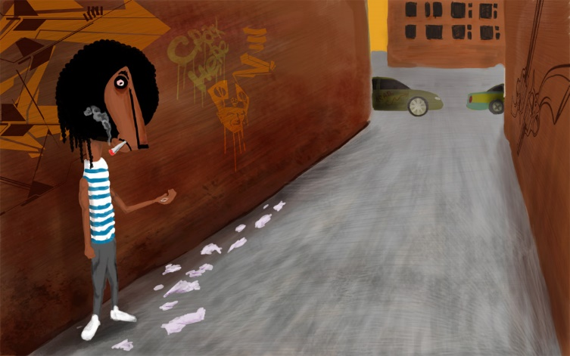

Чтобы заработать деньги, есть разные способы
Не навреди!

Slide 3
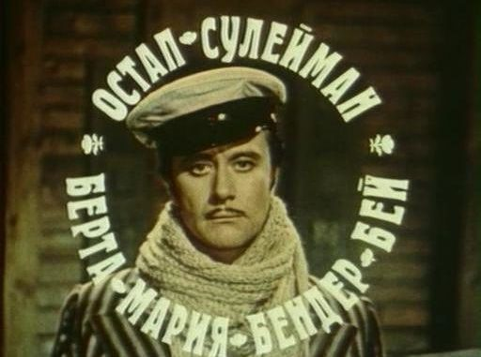

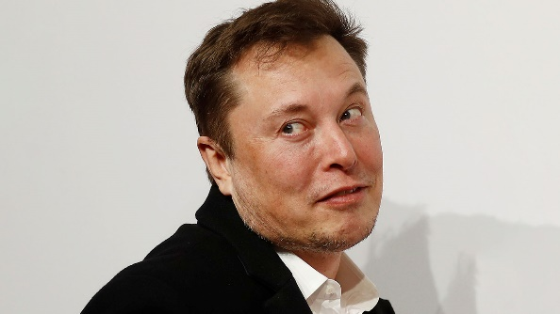
Стартап в телемедицине – 2 подхода
Продукт: не важен
Прибыль: зарплата за счет инвестиций
Продукт: важен
Прибыль: за счет продаж продукта

Slide 4
Компоненты успеха
В команде работают врачи (врач-клиницист и специалист по организации здравоохранения)
Обоснованное целеполагание
Понимание места продукта в существующей системе здравоохранения
Доказательный подход, соблюдение норм и требований
«Игра в долгую»

Slide 5
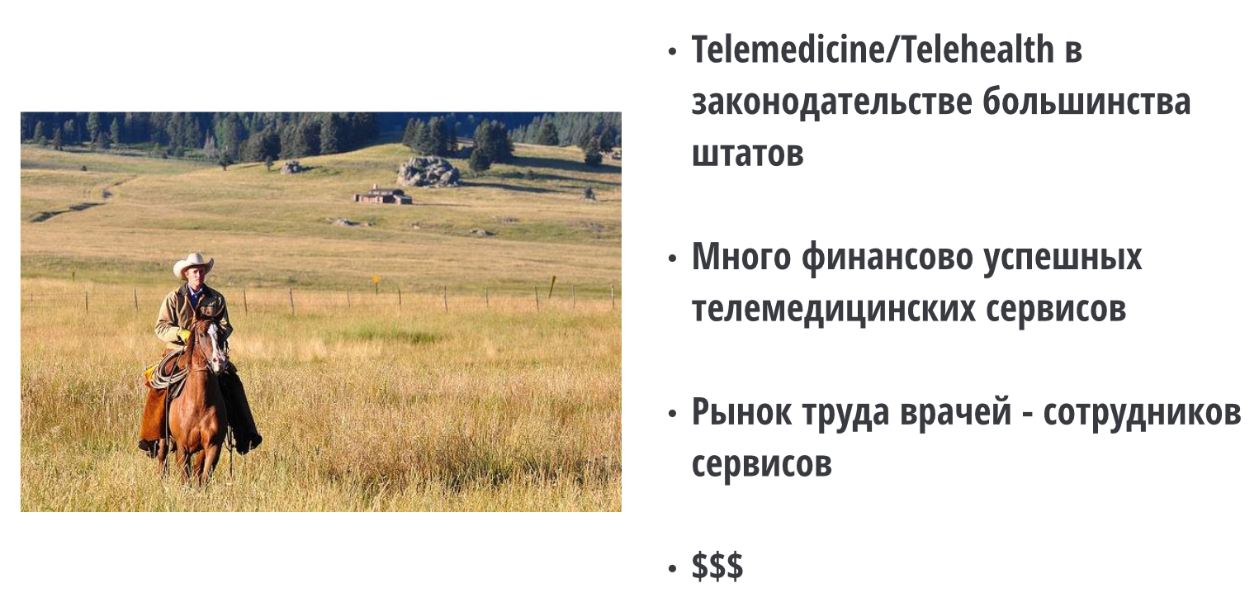
Миф №1: «Плохое законодательство»

Slide 6
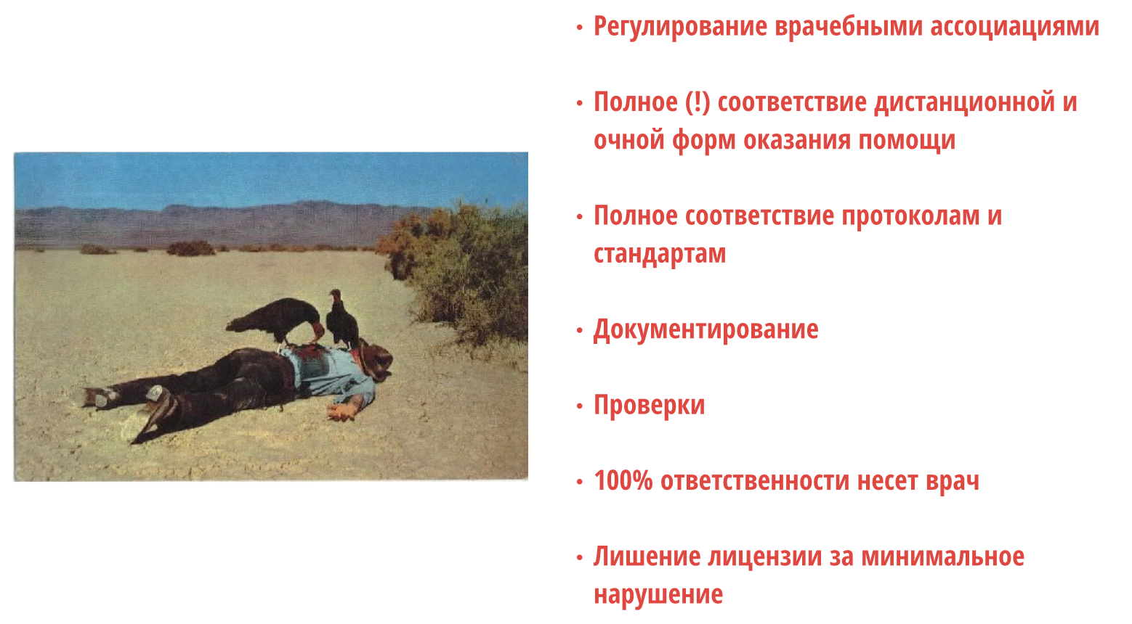
Миф №1: «Плохое законодательство»

Slide 7
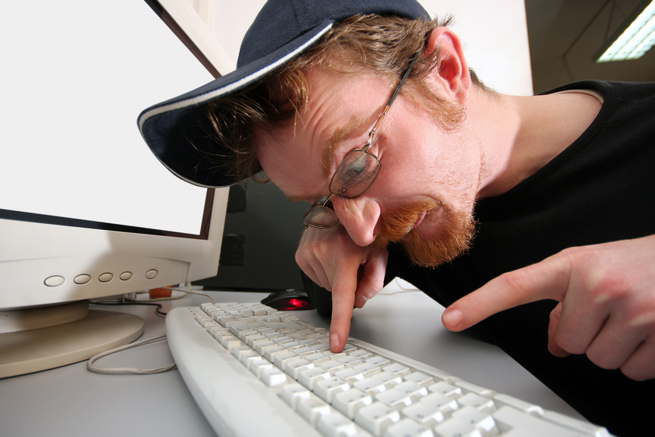
Миф №2: «Ща запилим чатик»
Я один раз был в больнице, поэтому тоже разбираюсь в здравоохранении
Врачей заменим убером
Все нормативы в медицине устарели
Врачи пользуются счётами, а не компьютерами
Какая сертификация? Оно же работает!

Slide 8
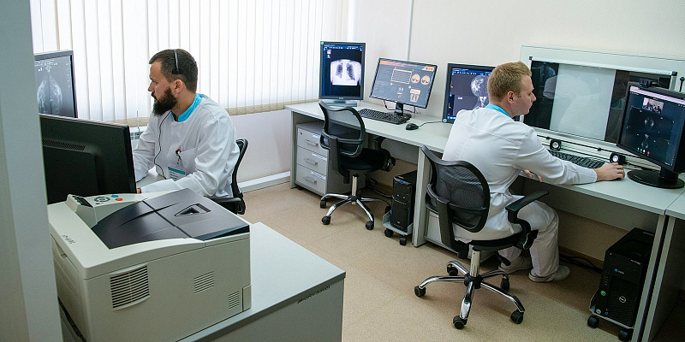
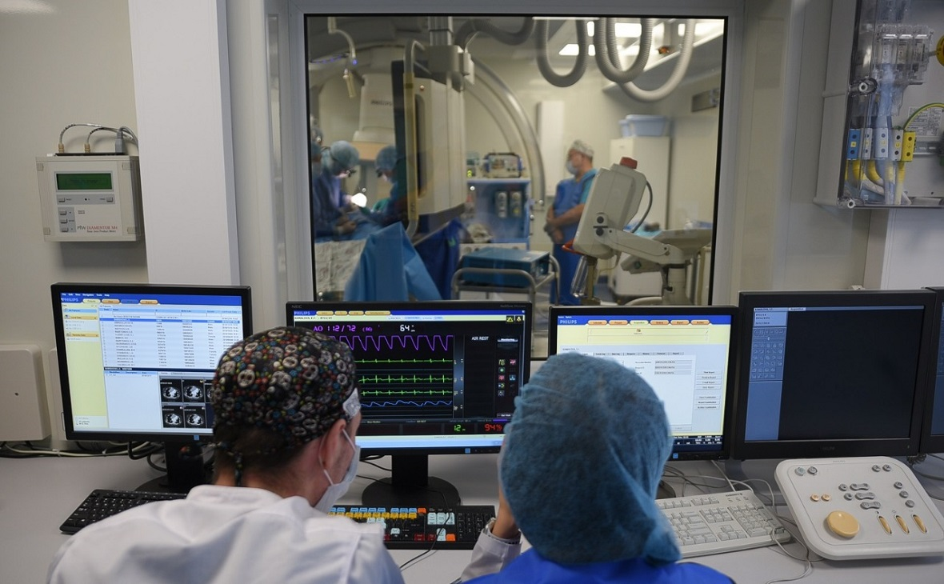
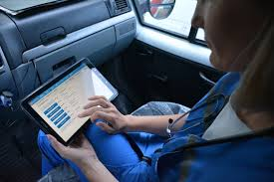
Здравоохранение – цифровая сфера

Slide 9
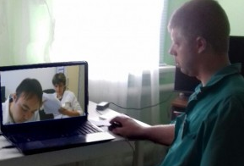
Научная оценка качества телемедицинских сервисов
ЦЕЛЬ
Оценить качество первичных телемедицинских консультаций, проводимых телемедицинскими сервисами
МАТЕРИАЛ И МЕТОДЫ
2 симулированных пациента
специально подготовленные актеры
8 первичных телемедицинских консультаций
чек-лист оценки качества первичной телемедицинской консультации «пациент-врач»

Slide 10
Общие результаты по чек-листам
100
25
50
%
%
%
СОБРАНЫ ТОЛЬКО
ЖАЛОБЫ И
АНАМНЕЗ
БОЛЕЗНИ
ЦЕЛЕВАЯ
ДИАГНОСТИЧЕСКАЯ КОНЦЕПЦИЯ
ЦЕЛЕВЫЕ НАЗНАЧЕНИЯ
62
25
75
%
%
%
РЕКОМЕНДОВАНА МЕДИКАМЕНТОЗНАЯ ТЕРАПИЯ
ДАНЫ РЕКОМЕНДАЦИИ ПРОФИЛАКТИЧЕСКОГО ХАРАКТЕРА
РЕКОМЕНДАЦИИ
ОЧНОГО ПРИЕМА И ДООБСЛЕДОВАНИЯ

Slide 11

«Безумству храбрых поем мы песню»
В 62,5 % случаев прямо или косвенно было назначено медикаментозное лечение
Не соответствует нормативно-правовой базе
Непрофессионально - нет доказательной научной базы
Нет эффективного контроля качества работы сервисов:
Дефекты сбора анамнеза
Ошибочная диагностическая концепция
Назначение лечения

Slide 12
Ответственный участник рынка
Работа в нормативно-правовом поле здравоохранения
Доказательный подход
Медицинская услуга
Услуга не создает и не повышает риски

Slide 13

Типичный пациент (глобальная перспектива)
ОРВИ – 25-30%, «сыпь» – 15-20%, болезни мочевыводящих путей (взрослые) – 20%, лихорадка (дети) – 15%
До 87% первичных ТМК остаются однократным обращением
Назначение медикаментозной терапии – в 90,4%
Сведения о назначении антибиотиков противоречивы
РКИ нет! Совсем нет…
Есть сравнение частоты и характера назначений
Хор авторов: необходимость контроля качества (аудита) и РКИ
30-40 лет
жительница крупного города
ОРВИ
Эффективность телемедицинских консультаций «пациент-врач»: status praesens.- http://jtelemed.ru/article/effektivnost-telemedicinskih-konsultacij-pacient-vrach-status-praesens

Slide 14
Этапы организации телемедицинского сервиса
Консультации или мониторинг?
Методика предоставления услуги
Система показаний и противопоказаний
Подготовка врачей
Контроль качества

Slide 15
Консультации или мониторинг?
Консультации
Мониторинг
Запрос потребителей
Обилие ИТ-решений
Целеполагание
Доказательные методики
Тарифы ОМС
Целеполагание
Целевая аудитория
Доказательные методики
Сертифицированные устройства, в т.ч. обширная отечественная индустрия
Тарифы ОМС
Требуется создание специальной структуры в клинике
Механизмы предоставления/продаж приборов

Slide 16
Методика предоставления услуги
Консультации
Мониторинг
Система показаний и противопоказаний
Расписание работы врачей
Регламент (алгоритм) опроса пациента и сценарии реагирования в разных ситуациях
Целеполагание для клиники
Система показаний и противопоказаний
Методические материалы для врачей по составлению программы и порядка дистанционного наблюдения (после очного приема и установления диагноза в клинике)
Специальное подразделение – центр мониторинга
Алгоритмы работы и сценарии реагирования в разных ситуациях (в зависимости от динамики параметров конкретного пациента)
Порядок выдачи приборов пациентам

Slide 17
Телеконсультация «пациент-врач»: РИСКИ
Недостаток информации о пациенте: у врача нет доступа к медицинским документам, во всяком случае в достаточном объеме; нет возможности выполнить хотя бы физикальное обследование.
Недостаток коммуникаций: нет постоянного взаимодействия пациента и лечащего врача.
Недостаток клинического влияния: нет возможности управлять процессом терапии на протяжении времени, оценивать ситуацию в динамике.
Пациент
Врач
Безопасность (в т.ч. пролонгация)
Здоровье
Жизнь
Административная и уголовная ответственность
Репутация

Slide 18
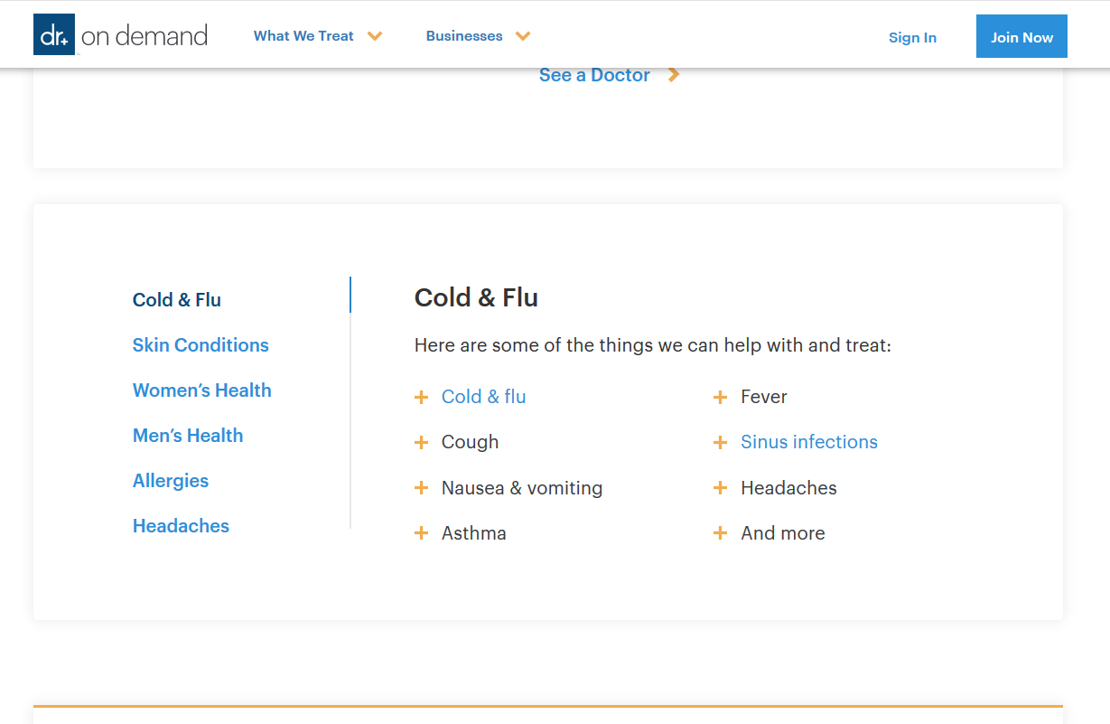
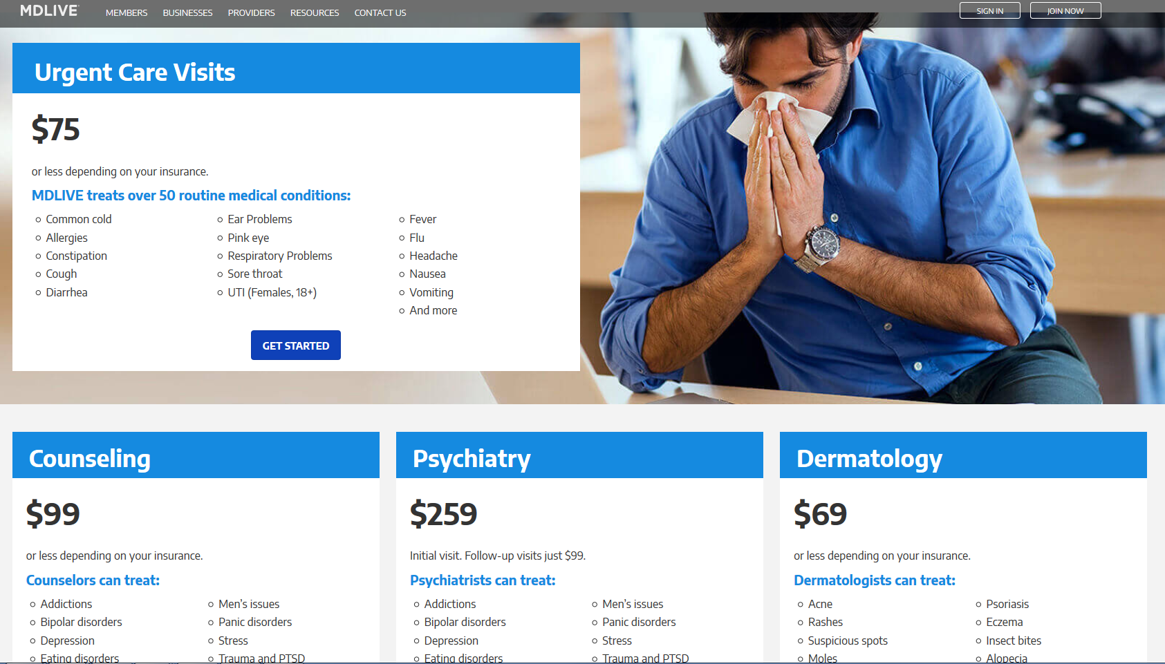
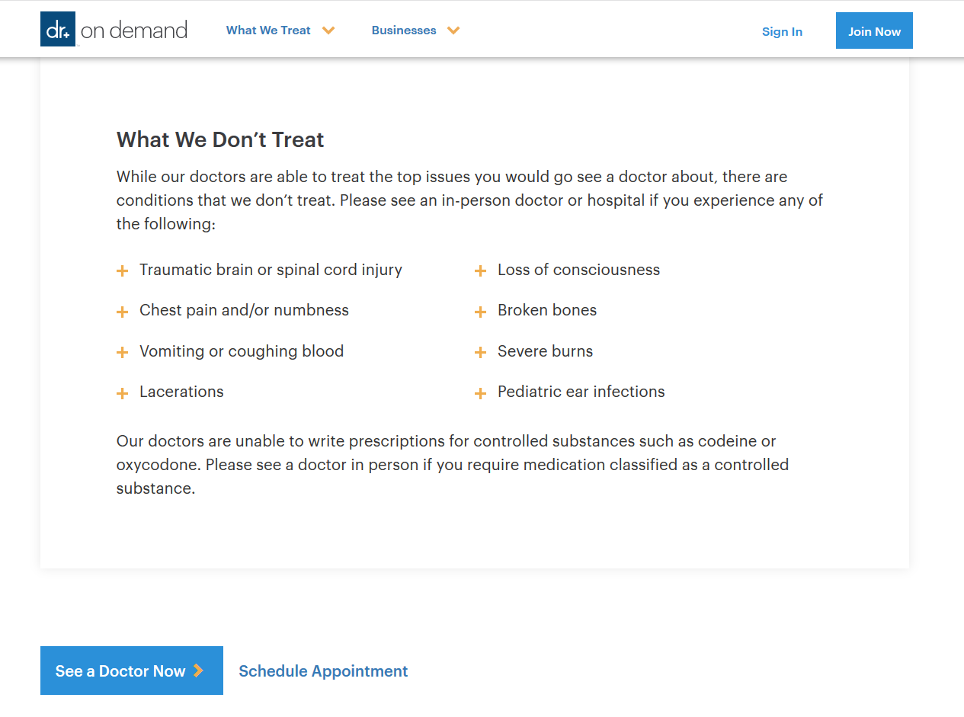
Система показаний и противопоказаний

Slide 19
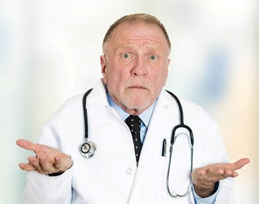
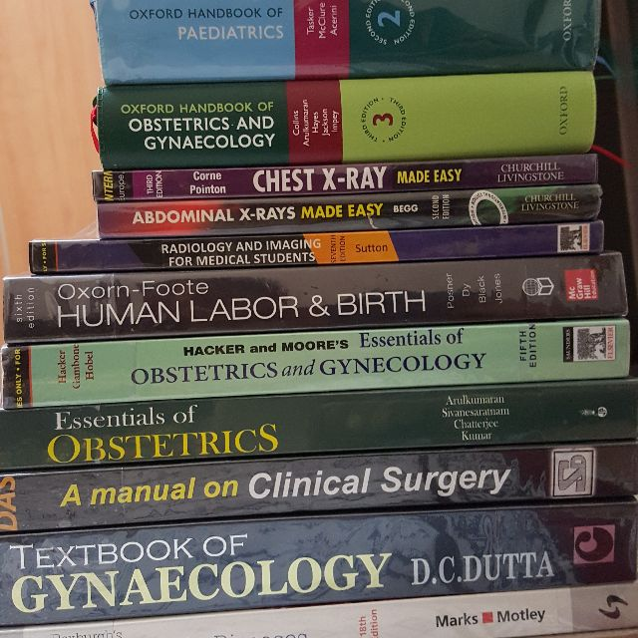
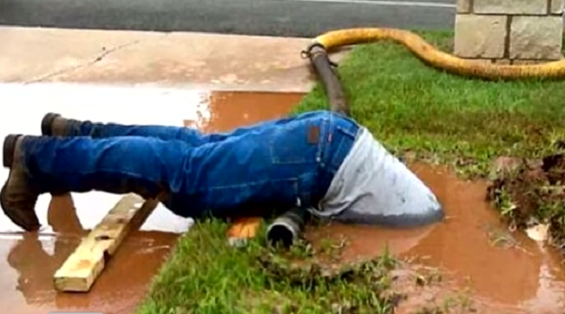
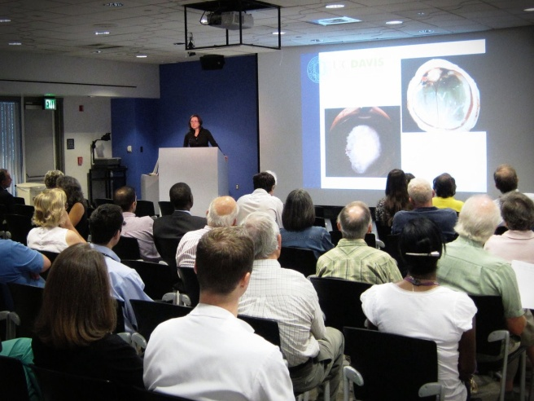
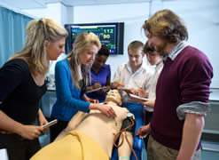
Обучение врачей
Любой медицинский вопрос
Телемедицина

Slide 20
Контроль качества
Протоколирование и запись
Уполномоченные врачи-эксперты
Ретроспективный просмотр ограниченной выборки
Чек-листы для оценки качества
Мероприятия по улучшению

Slide 21
Контроль качества
Чек-лист «Качественная телеконсультация «пациент-врач»»
сформировал диагностическую концепцию (короткий список состояний для дифференциальной диагностики)
предложил план дополнительных обследований
представил информацию о первичной профилактике, коррекции образа жизни, мерах по защите от COVID-19
четко обозначил необходимость очного визита и его срочность (вплоть до вызова «скорой медицинской помощи»)
при необходимости вызова СМП – обеспечил преемственность, то есть проконтролировал вызов и оставался на связи с пациентом до приезда бригады
корректно предложил пройти дополнительные обследования или совершить очный визит в клинику
не назначал и не рекомендовал, прямо или косвенно, медикаменты или какие-либо иные средства для самостоятельного лечения (по крайней мере до появления изменений в законодательстве и соответствующих положений в клинических рекомендациях)
не рекламировал медикаментозные препараты и иные средства (биодобавки и проч.)

Slide 22

Дорогу осилит идущий

Slide 23



#телемедицина
jtelemed.ru

Slide 24
a.vladzimirsky@npcmr.ru

